Slide 1
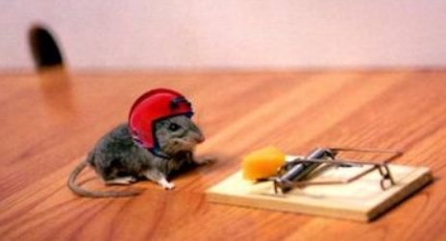
Risiko-vurdering: den vigtigste del af planlægningen!

Slide 2
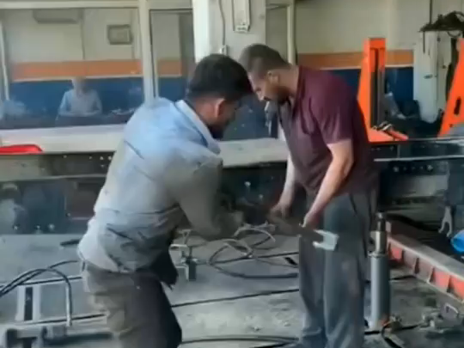

Slide 3
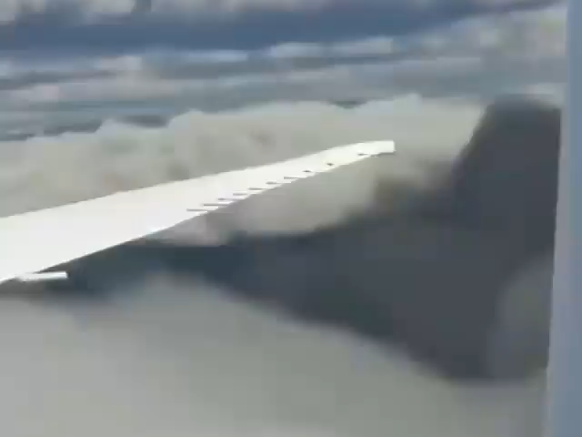

Slide 4
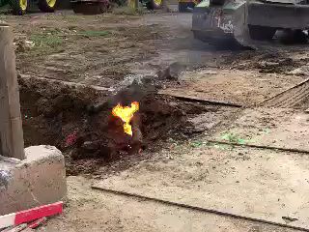

Slide 5
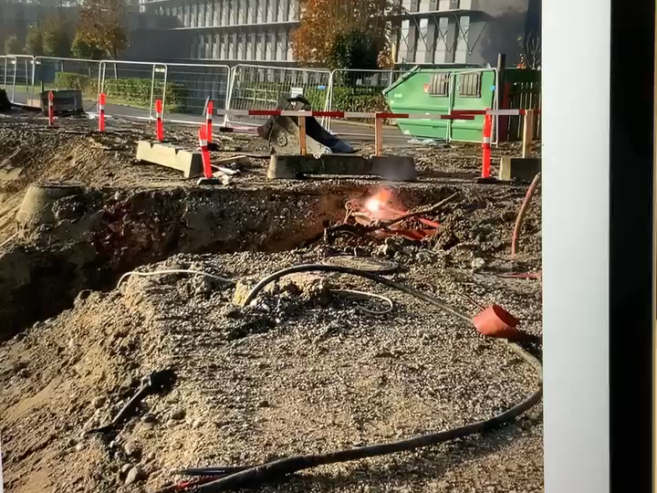

Slide 6
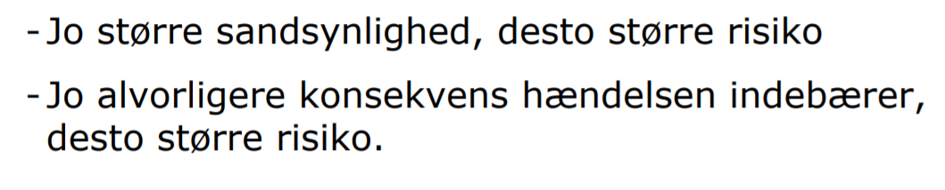
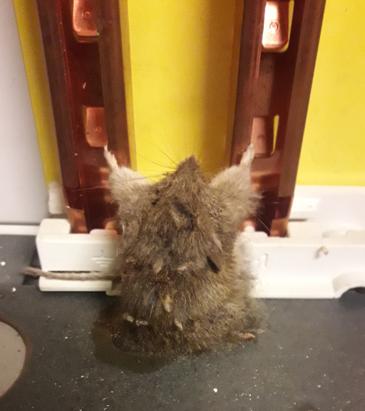

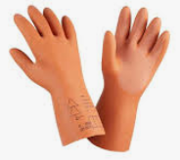
Husk nu handskerne ved L-AUS arbejde

Slide 7

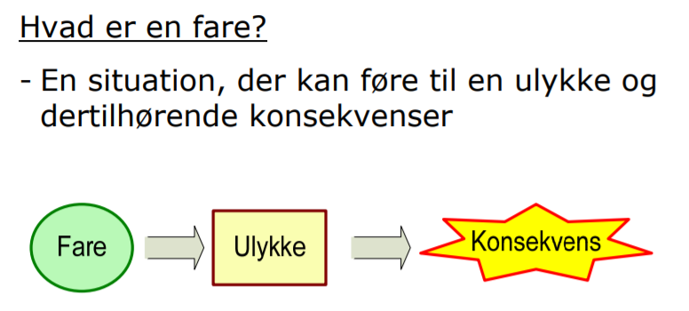
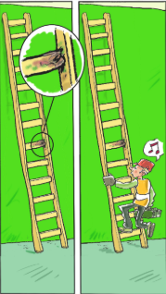
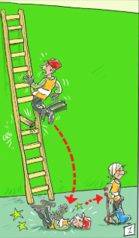

Slide 8
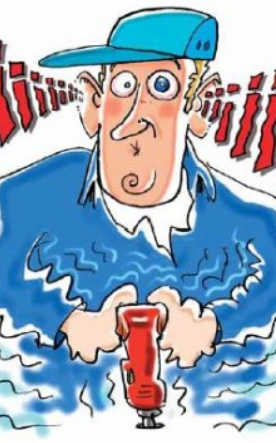
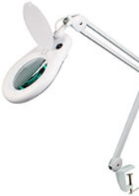

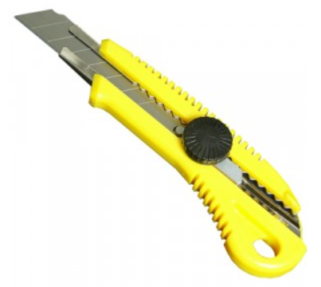
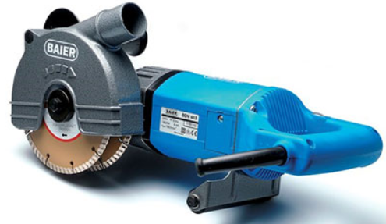
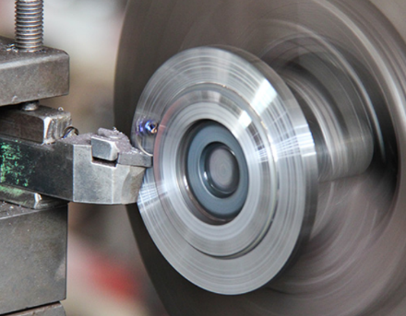
Risikovurdering generelt:
1. Fysiske forhold

Slide 9
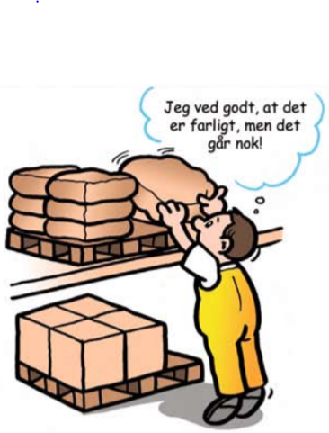
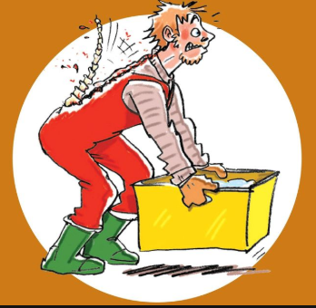

Risikovurdering generelt:
2. Ergonomiske forhold

Slide 10
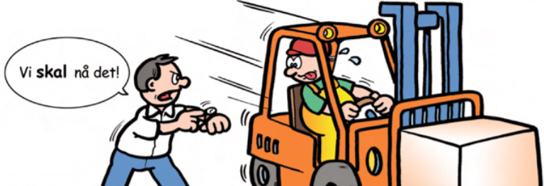
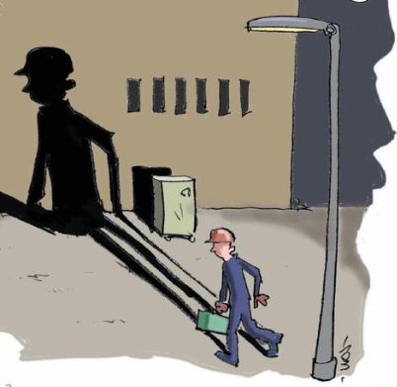
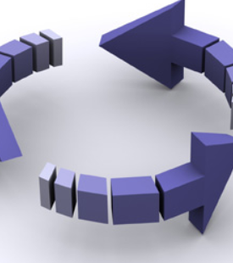
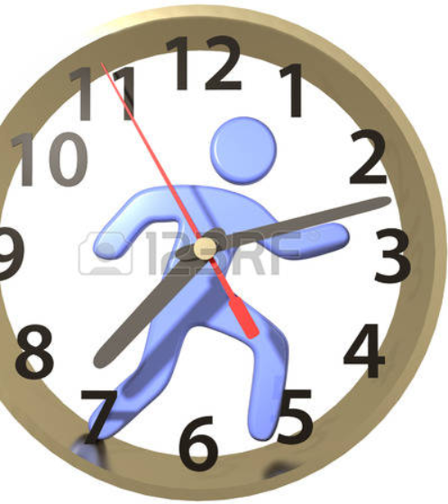
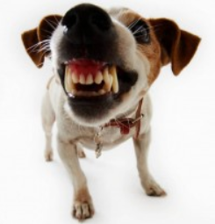
Risikovurdering generelt:
3. Psykiske forhold

Slide 11
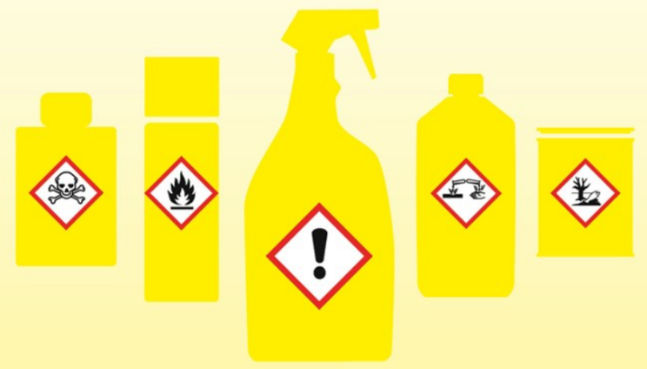

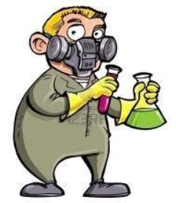
Risikovurdering generelt:
4. Kemiske forhold

Slide 12
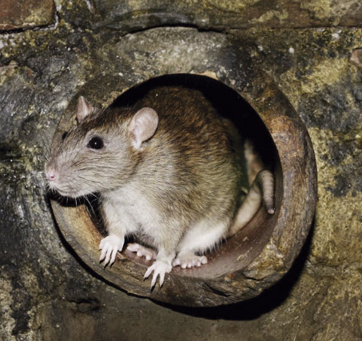
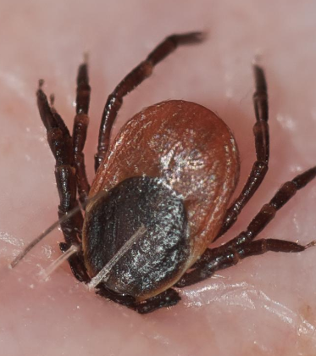
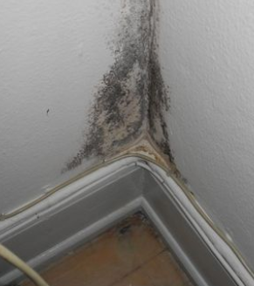

Risikovurdering generelt:
5. Biologiske forhold

Slide 13
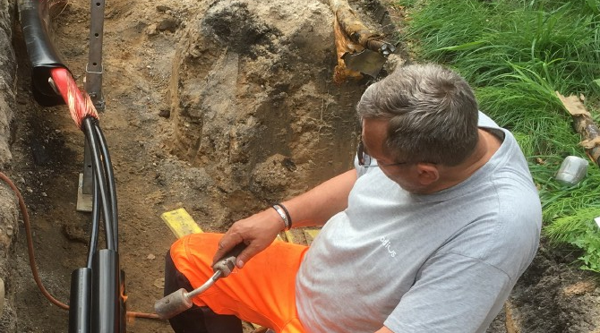
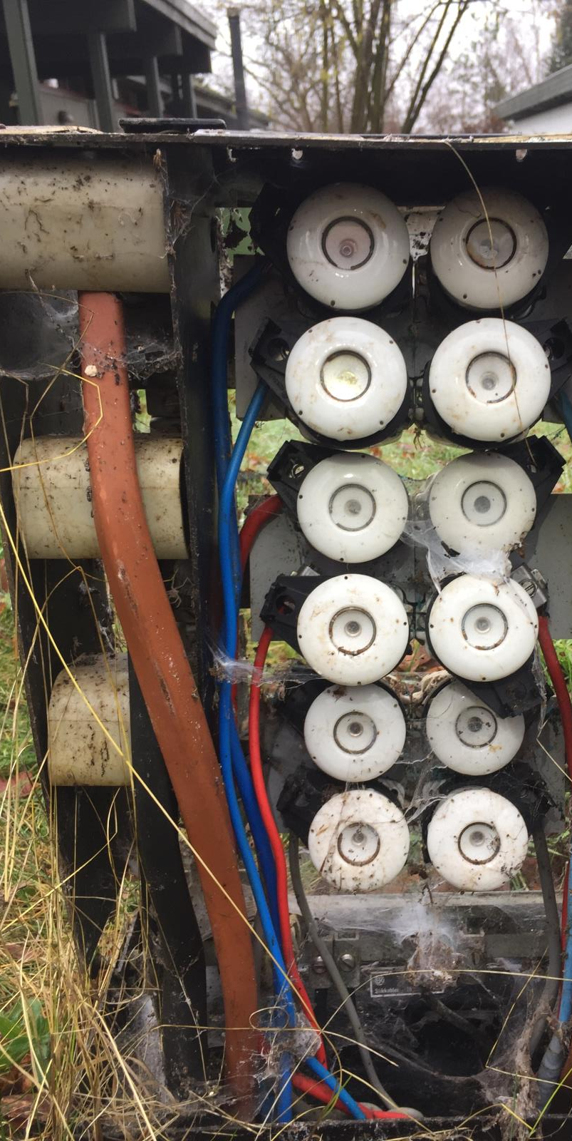
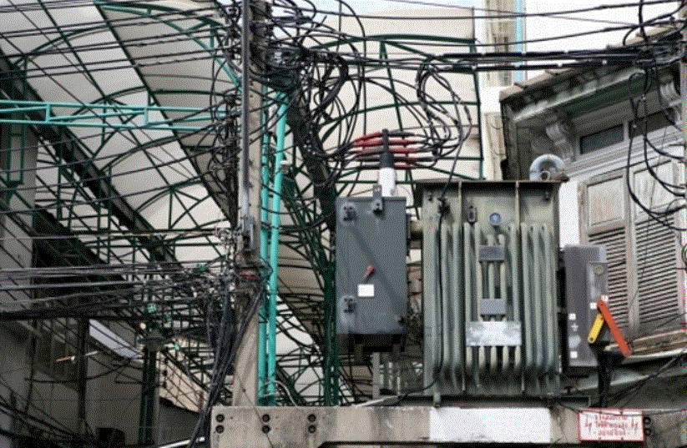
Risikovurdering EL
Risikovurdering ved EL-arbejde

Slide 14

LBK 26 (El-Sikkerhedsloven)
Bek.1608:
§ 47. Inden enhver drifts- og arbejdsprocedure påbegyndes, skal en sagkyndig person planlægge udførelsen af proceduren og foretage en vurdering af de elektriske risici, som er forbundet med udførelsen.
Bek.1082:
§ 76. Ved aktiviteter på eller nær ved en elektrisk
Installation skal den elektriske risiko vurderes, således at aktiviteten kan gennemføres sikkert.
EN-50110:
Side 38 B.6.3 + (7.4.2)

Slide 15
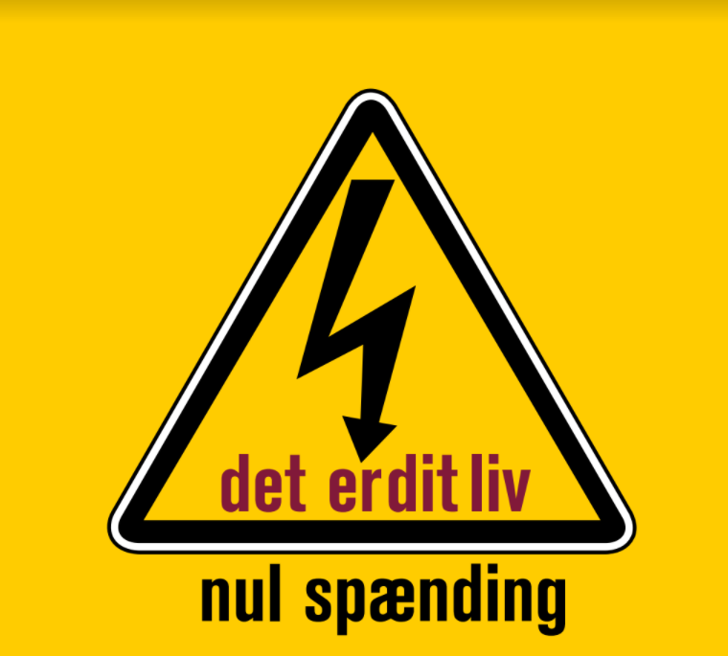
Risikovurdering / EL
FORMÅL:
Sandsynligheden for ulykke er så lav, at arbejdet kan udføres sikkerhedsmæssigt forsvarligt.
ANSVAR:
(KLS) Driftsansvarlig virksomhed/person, arbejdsleder, holdleder, (arb.hold, sik.person)
HVAD:
Elektriske og ikke-elektriske risici, procedure, arbejdets kompleksitet, osv.
HVORNÅR:
Under alle planlægnings faser, samt under udførelsen af arbejdet.
DOKUMENTION:
Skal fremgå af virksomhed KLS system, hvordan risikovurdering udføres og håndteres.

Slide 16
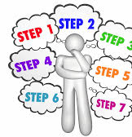
1608 = Arbejds-lederen §2 pkt.7
1082 = Via EN 50110-1 pkt. 3.2.2
1) Procedurens omfang og arbejdsstedets afgrænsning.
2) Valg af arbejdsmetode.
3) Valg af værktøj og andet udstyr.
4) Valg af beskyttelsesanordninger og personlige værnemidler.
5) Valg af og instruktion af de personer, der skal udføre drifts- eller arbejdsproceduren.
6) Vurdering af undsætningsmuligheder ved uheld.

Slide 17
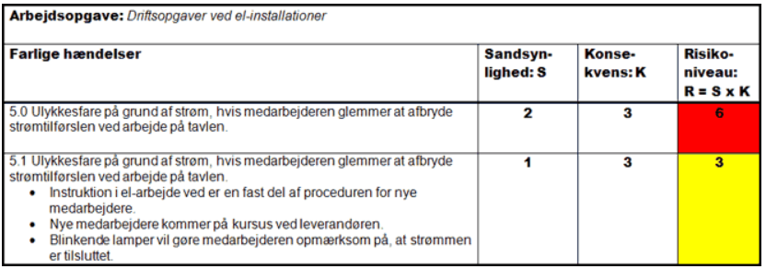
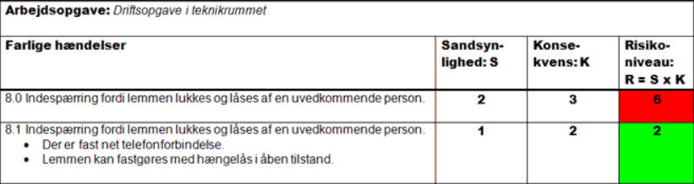
Risikovurderings-værktøjer

Slide 18
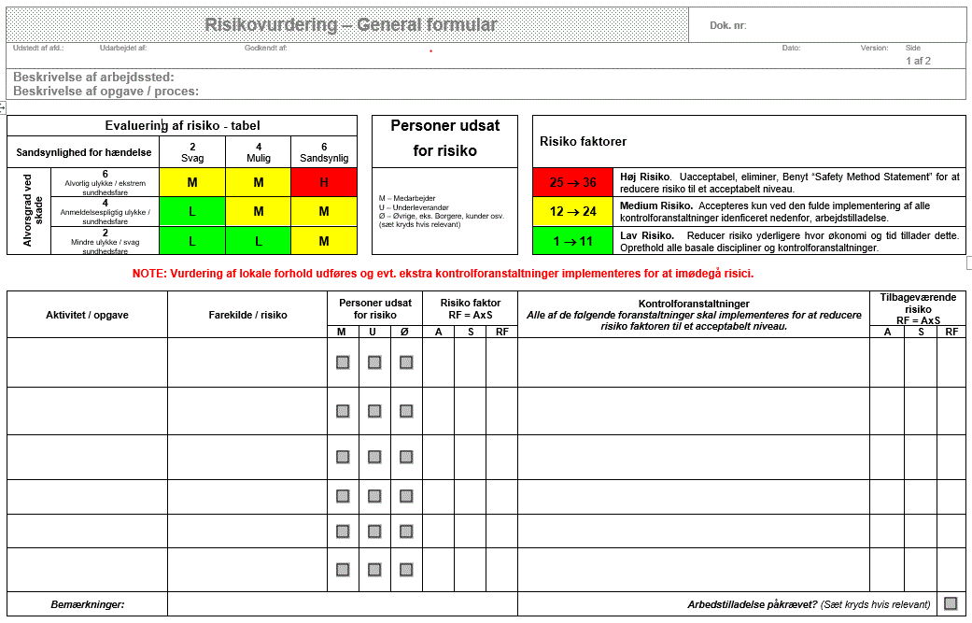

Slide 19
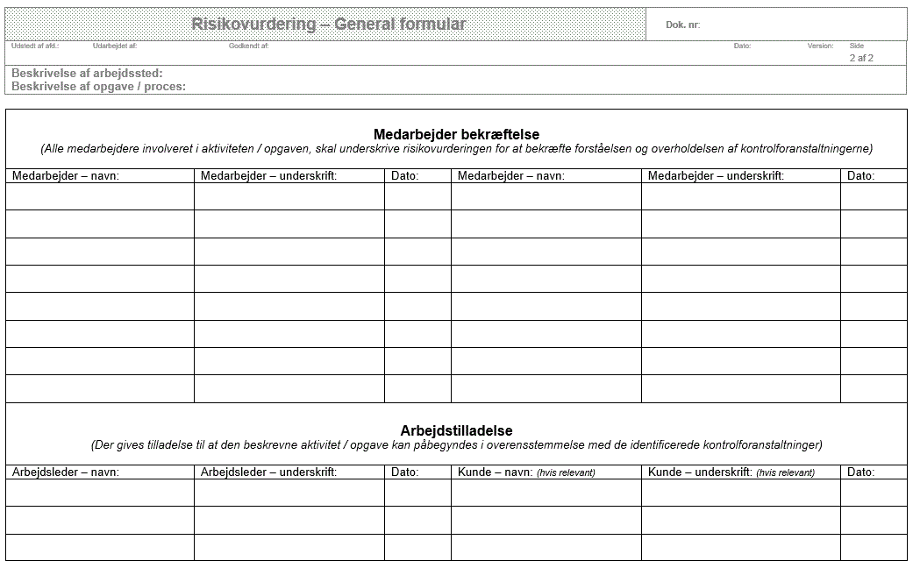

Slide 20
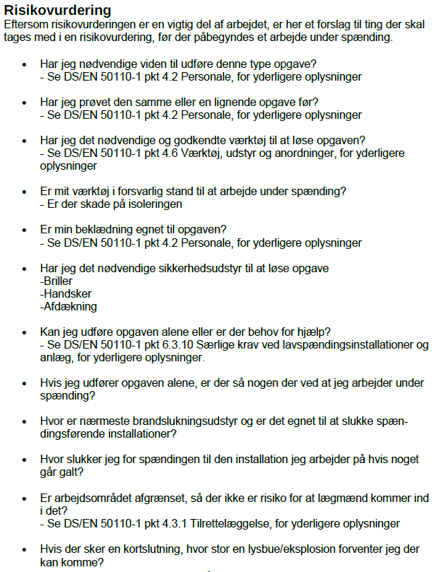
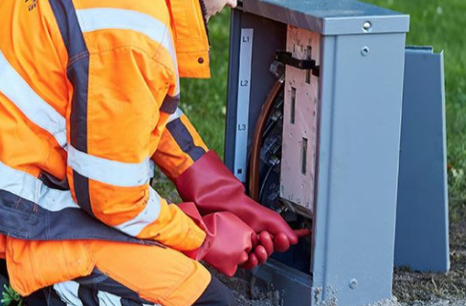
Risikovurdering / EL
Rolle-model

Slide 21
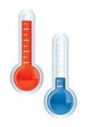
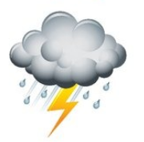
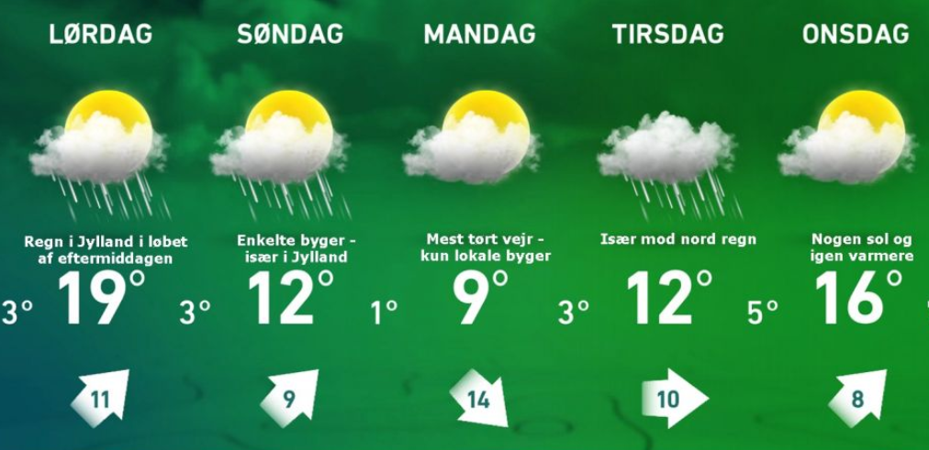

Vejret! også en del af risikovurderingen (EN-50110 B.3/side 36)

Slide 22
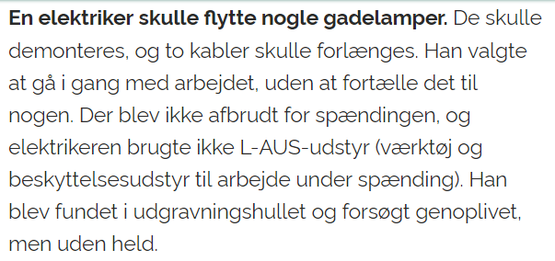
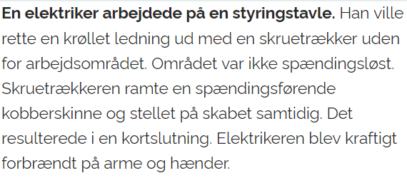
Døds-ulykker fra dagligdagen

Slide 23
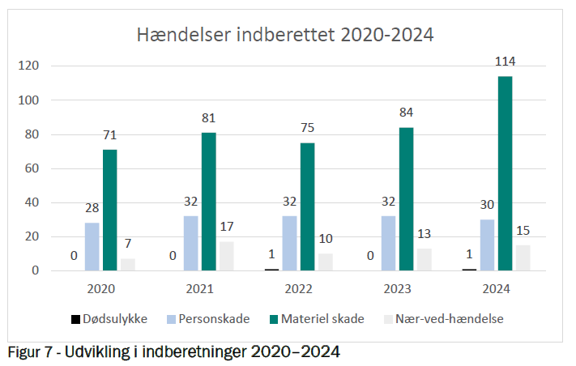
Hændelser i el-anlæg 2024
(Sikkerhedsstyrelsen)

Slide 24
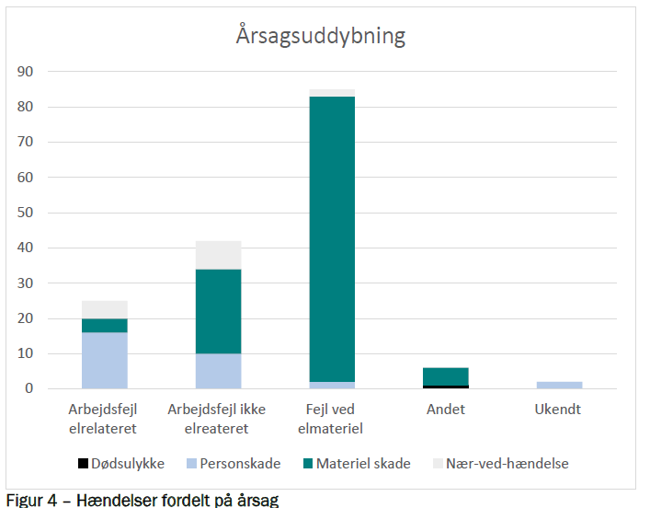
2024

Slide 25
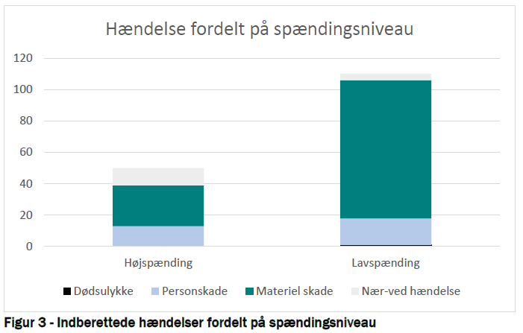
2024
16
8

Slide 26
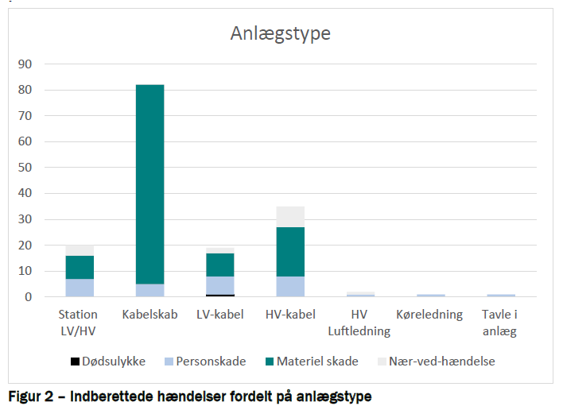
2024

Slide 27
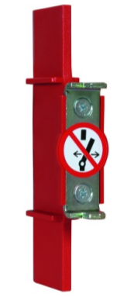
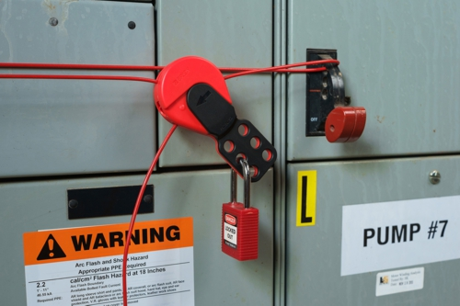




Ulykke fra dagligdagen 2019

Slide 28









Slide 29









Op-summering (Risiko-vurdering)

Slide 30


Arbejdsopgave:
Højspændingskabel (jordet gennem koblingsanlæg i den anden ende) skal påmonteres på transformer igen.
Lav en skriftlig risikovurdering på arbejdet. (skema/formular)
Udfærdige en arbejds-beskrivelse/instruktion i punktform.
Speciel udstyr/værktøjs liste nedskrives.
10kV spænding
Sikringslister der kan åbnes

Slide 31


Arbejdsopgave: (mundtlig givet til holdleder)
Der skal laves reparation/muffe på det 10kV kabel længst til venstre i udgravningen.
Kabel er gjort spændingsløs og endepunktsjordet ifølge koblingsleder.
Lav en skriftlig risikovurdering på arbejdet. (skema)
Udfærdige en arbejds-beskrivelse/instruktion i hoved punktform.
Speciel udstyr/værktøj liste noteres ned.

Slide 32

Du er udsendt som koblingsperson, og bliver nu bedt af koblingsleder følgende på felt 4. i station Dalgas.
Påfør billedet nummer hvor hver handling udføres på koblingsfeltet.
Kontrol af SF6 gas
Fjern endepunktsjord mod net.
Fjern endepunkts-jord mod transformer
Slut adskiller mod transformer
Slut adskiller mod net.
Kontrol af VDS indikator.
Slut effekt afbryder mod transformer.
Kontrol af VDS indikator.
Sæt lås på interlock lever i pos. 0 mod net

Slide 33



på transformer
OPGAVE:
Du skal som holdleder iværksætte fjernelse af død rotte i kompakt stationen.
INFO:
Transformer er endepunktsjordet i koblingsanlæg. (klarmeldt af koblingsleder)

Slide 34

Hvilke komponenter er der risiko for kan være spændingsførende efter
afbrydelse?
Hvilke spænding-niveauer er repræsenteret på nedenstående tegning?

